Slide 1
决策树
王秋月

Slide 2
不同分类器的特点
K近邻：
模型就是训练数据
拟合训练数据很快
只是存储数据
预测比较慢
需要计算大量的距离
判定边界较灵活
Y
X

Slide 3
不同分类器的特点
逻辑回归：
模型就是参数
拟合训练数据可能较慢
必须找到最优参数
预测较快
计算期望值
判定边界较简单，缺乏灵活性
Probability
1.0
0.5
0.0
X
𝑦_{𝛽}
1
𝑥 =
_{1+𝑒}−(𝛽₀+ 𝛽₁𝑥)

Slide 4
决策树介绍
Day | Outlook | Temperature | Humidity | Wind | PlayTennis
D1 | Sunny | Hot | High | Weak | No
D2 | Sunny | Hot | High | Strong | No
D3 | Overcast | Hot | High | Weak | Yes
D4 | Rain | Mild | High | Weak | Yes
D5 | Rain | Cool | Normal | Weak | Yes
D6 | Rain | Cool | Normal | Strong | No
D7 | Overcast | Cool | Normal | Strong | Yes
D8 | Sunny | Mild | High | Weak | No
D9 | Sunny | Cool | Normal | Weak | Yes
D10 | Rain | Mild | Normal | Weak | Yes
D11 | Sunny | Mild | Normal | Strong | Yes
D12 | Overcast | Mild | High | Strong | Yes
D13 | Overcast | Hot | Normal | Weak | Yes
D14 | Rain | Mild | High | Strong | No

Slide 5
决策树介绍
想要根据temperature, humidity, wind, outlook来预测是否打网球

Slide 6
决策树介绍
想要根据temperature, humidity, wind, outlook来预测是否打网球
使用特征来划分数据，进而预测结果
Temperature
>= Mild
No Tennis
Play Tennis

Slide 7
决策树介绍
想要根据temperature, humidity, wind, outlook来预测是否打网球
使用特征来划分数据，进而预测结果
预测类别结果的决策树
Temperature
>= Mild
Humidity
= Normal
No Tennis
No Tennis
Play Tennis

Slide 8
决策树介绍
想要根据temperature, humidity, wind, outlook来预测是否打网球
使用特征来划分数据，进而预测结果
预测类别结果的决策树
nodes
Temperature
>= Mild
Humidity
= Normal
No Tennis
leaves
No Tennis
Play Tennis

Slide 9
预测连续值的回归树
例如：使用喜马拉雅山脉的坡度和高度
预测平均降水量（连续值）

Slide 10
预测连续值的回归树
Elevation
< 7900 ft.
例如：使用喜马拉雅山脉的坡度和高度
预测平均降水量（连续值）
Slope
< 2.5º
55.42 in.
13.67 in.
48.50 in.

Slide 11
预测连续值的回归树
Elevation
< 7900 ft.
例如：使用喜马拉雅山脉的坡度和高度
预测平均降水量（连续值）
叶子节点的值是其所有成员的平均值
Slope
< 2.5º
55.42 in.
13.67 in.
48.50 in.

Slide 12
创建一个决策树
选取一个特征，把数据分成两部分，构成一个二叉树

Slide 13
创建一个决策树
选取一个特征，把数据分成两部分，构成一个二叉树
继续选取特征，划分数据

Slide 14
创建一个决策树
选取一个特征，把数据分成两部分，构成一个二叉树
继续选取特征，划分数据

Slide 15
何时停止分裂
直到：
叶子节点纯了---仅包含一类实例

Slide 16
何时停止分裂
直到：
叶子节点纯了---仅包含一类实例
达到最大深度

Slide 17
何时停止分裂
直到：
叶子节点纯了---仅包含一类实例
达到最大深度
达到某一性能指标

Slide 18
创建最优决策树
使用贪婪搜索：每一步寻找最优划分
Temperature
>= Mild
No Tennis
Play Tennis

Slide 19
创建最优决策树
使用贪婪搜索：每一步寻找最优划分
什么是最优划分？
Temperature
>= Mild
No Tennis
Play Tennis

Slide 20
创建最优决策树
使用贪婪搜索：每一步寻找最优划分
什么是最优划分？
最大化不纯度减小量的划分
Temperature
>= Mild
No Tennis
Play Tennis

Slide 21
创建最优决策树
使用贪婪搜索：每一步寻找最优划分
什么是最优划分？
最大化不纯度减小量的划分
如何度量不纯度？
Temperature
>= Mild
No Tennis
Play Tennis

Slide 22
基于分类错误的划分
分类错误公式：
8 Yes
4 No
Temperature:
>= Mild
2 Yes
2 No
6 Yes
2 No
No Tennis
Play Tennis

Slide 23
基于分类错误的划分
分类错误公式：
8 Yes
4 No
Temperature:
>= Mild
划分前的分类错误：
1 − 8/12 = 0.3333
2 Yes
2 No
6 Yes
2 No
No Tennis
Play Tennis

Slide 24
基于分类错误的划分
分类错误公式：
0.3333
8 Yes
4 No
Temperature:
>= Mild
划分后左边的分类错误：
1 − 2/4 = 0.5000
2 Yes
2 No
6 Yes
2 No
No Tennis
Play Tennis

Slide 25
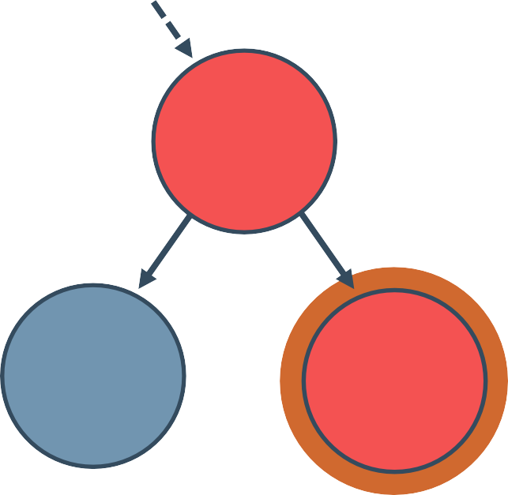
基于分类错误的划分
分类错误公式：
0.3333
8 Yes
4 No
Temperature:
>= Mild
划分后右边的分类错误：
1 − 6/8 = 0.2500
2 Yes
2 No
6 Yes
2 No
No Tennis
0.5000
Play Tennis

Slide 26
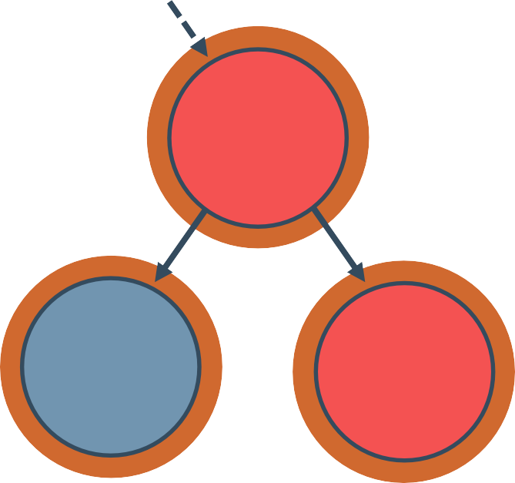
基于分类错误的划分
分类错误公式：
0.3333
8 Yes
4 No
Temperature:
>= Mild
分类错误的变化：
0.3333 − 4/12 ∗ 0.5000 − 8/12 ∗0.2500
2 Yes
2 No
6 Yes
2 No
No Tennis
0.5000
Play Tennis
0.2500

Slide 27
基于分类错误的划分
分类错误公式：
0.3333
8 Yes
4 No
Temperature:
>= Mild
分类错误的变化：
0.3333 − 4/12 ∗ 0.5000 − 8/12 ∗0.2500
= 0
2 Yes
2 No
6 Yes
2 No
No Tennis
0.5000
Play Tennis
0.2500

Slide 28
基于分类错误的划分
使用分类错误，分裂停止
问题：叶子节点仍然不是同质的
尝试另一个性能指标
8 Yes
4 No
Temperature:
>= Mild
2 Yes
2 No
6 Yes
2 No
No Tennis
Play Tennis

Slide 29
基于熵的划分
熵的公式:
8 Yes
4 No
Temperature:
>= Mild
2 Yes
2 No
6 Yes
2 No
No Tennis
Play Tennis

Slide 30
基于熵的划分
熵的公式:
8 Yes
4 No
Temperature:
>= Mild
划分前的熵:
−8/12*𝑙𝑜𝑔₂(8/12)−4/12*𝑙𝑜𝑔₂(4/12)
= 0.9183
2 Yes
2 No
6 Yes
2 No
No Tennis
Play Tennis

Slide 31
基于熵的划分
熵的公式:
0.9183
8 Yes
4 No
Temperature:
>= Mild
划分后左边的熵：
−2/4*𝑙𝑜𝑔₂(2/4)−2/4*𝑙𝑜𝑔₂(2/4)
= 1.0000
2 Yes
2 No
6 Yes
2 No
No Tennis
Play Tennis

Slide 32

基于熵的划分
熵的公式:
0.9183
8 Yes
4 No
Temperature:
>= Mild
划分后右边的熵：
−6/8*𝑙𝑜𝑔₂(6/8)−2/8*𝑙𝑜𝑔₂(2/8)
= 0.8113
2 Yes
2 No
6 Yes
2 No
No Tennis
1.0000
Play Tennis

Slide 33

基于熵的划分
熵的公式
0.9183
8 Yes
4 No
Temperature:
>= Mild
熵的变化：
0.9183 − 4/12∗1.0000 − 8/12∗0.8113
= 0.0441
2 Yes
2 No
6 Yes
2 No
No Tennis
1.0000
Play Tennis
0.8113

Slide 34
基于熵的划分
基于熵的划分允许继续分裂下去
最终达到叶子节点同质的目标
为什么熵可以达到这一目标，而分类错误不行？
8 Yes
4 No
Temperature:
>= Mild
2 Yes
2 No
6 Yes
2 No
No Tennis
Play Tennis

Slide 35
分类错误 vs 熵
分类错误是一个平坦函数，在中心点达到最大值
中心点表示的是50/50的歧义划分
分类指标偏向于远离中心点的结果
Error
Classification Error
0.0
0. 5
Purity
1. 0

Slide 36
分类错误 vs 熵
熵具有相同的最大值，但是弯曲的曲线
曲度使得分裂可以继续到叶子节点纯了为止
为什么？
Error
Classification Error Cross Entropy
0.0
0. 5
Purity
1. 0

Slide 37
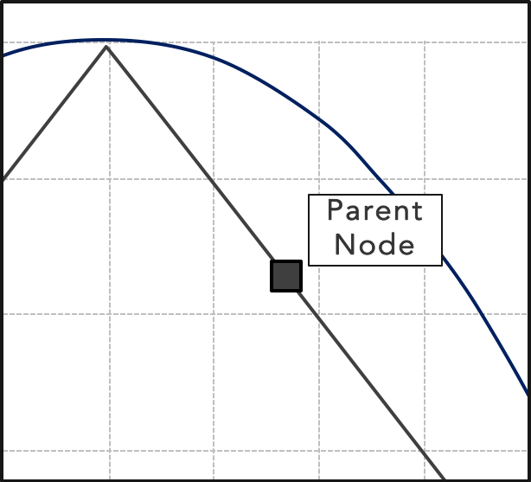
分裂带来的信息增益
使用分类错误，函数是平坦的

Slide 38
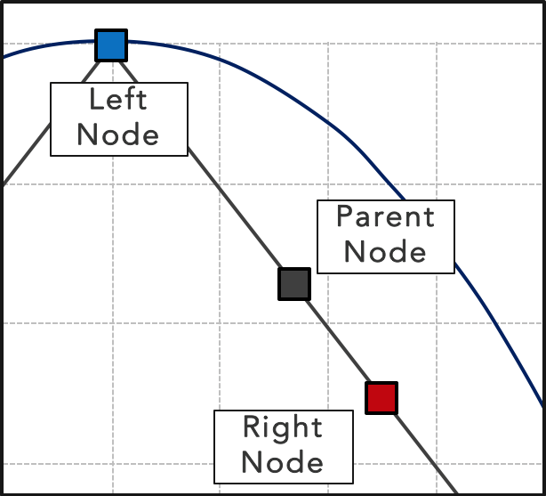
分裂带来的信息增益
使用分类错误，函数是平坦的

Slide 39
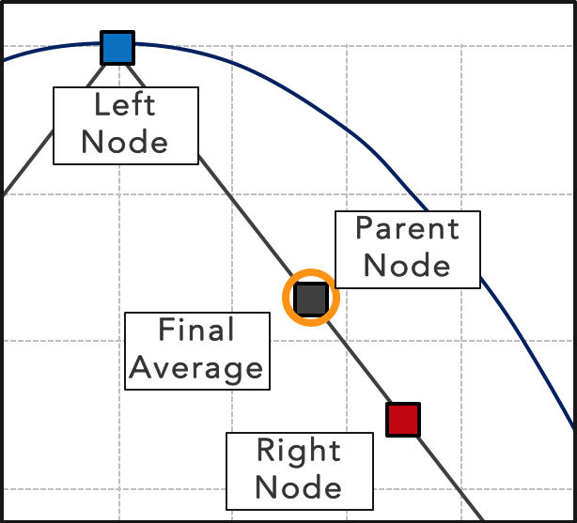
分裂带来的信息增益
使用分类错误，函数是平坦的
最终的平均分类错误很有可能与父节点的分类错误相等

Slide 40
分裂带来的信息增益
使用分类错误，函数是平坦的
最终的平均分类错误很有可能与父节点的分类错误相等
从而导致提前停止

Slide 41
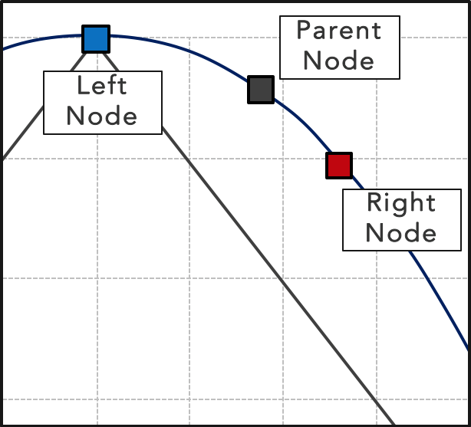
分裂带来的信息增益
使用熵，函数有个“鼓包”

Slide 42
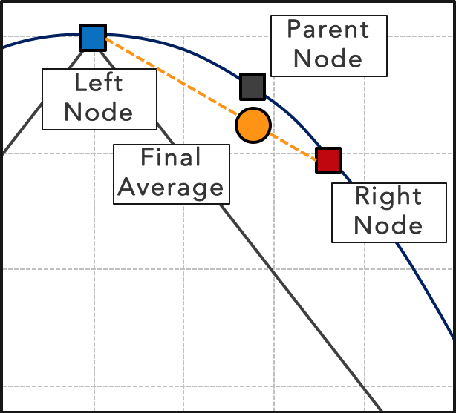
分裂带来的信息增益
使用熵，函数有个“鼓包”
使得子节点的平均熵少于父节点的熵

Slide 43
分裂带来的信息增益
使用熵，函数有个“鼓包”
使得子节点的平均熵少于父节点的熵
从而产生信息增益，使得分裂可以继续

Slide 44
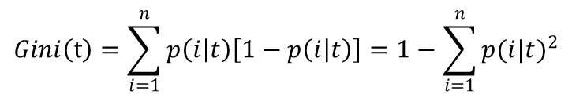
基尼指数
实际中，常使用基尼指数做分裂
其函数类似于熵---也有“鼓包”
没有对数
Error
Classification Error Cross Entropy
Gini Index
0.0
0. 5
Purity
1. 0
$$Gini\left(t\right)=\sum_{i=1}^{n}{p\left(i | t\right)\left[1−p\left(i | t\right)\right]}=1−\sum_{i=1}^{n}{{p(i|t)}^{2}}$$

Slide 45
决策树高方差
问题：决策树容易过拟合
数据微小的变化能对预测结果产生较大的影响 --- 高方差

Slide 46




预测连续值的回归树
2.0
1.0
0.0
-1.0
-2.0
0
1
2
3
4
5
46
Source: http://scikit-learn.org/stable/auto_examples/tree/plot_tree_regression.html

Slide 47
预测连续值的回归树
2.0
max_depth=2
1.0
0.0
-1.0
-2.0
0
1
2
3
4
5
47
Source: http://scikit-learn.org/stable/auto_examples/tree/plot_tree_regression.html

Slide 48
预测连续值的回归树
2.0
max_depth=2
max_depth=5
1.0
0.0
-1.0
-2.0
0
1
2
3
4
5
48
Source: http://scikit-learn.org/stable/auto_examples/tree/plot_tree_regression.html

Slide 49
修剪决策树（pruning）
问题：决策树容易过拟合
数据微小的变化能对预测结果产生较大的影响
解决方案: 修剪决策树

Slide 50
修剪决策树
问题：决策树容易过拟合
数据微小的变化能对预测结果产生较大的影响
解决方案: 修剪决策树
预剪枝
后剪枝

Slide 51
预剪枝
在决策树构建过程中，依据预先设定的条件，提前终止树的生长。
Scikit-Learn中：
决策树的最大深度（max_depth）
决策树的最大叶子数（max_leaf_nodes）
可分裂节点应包含的最少样例数（min_samples_split）
叶节点应包含的最少样例数（min_samples_leaf）
不纯度减少的最小量（min_impurity_decrease）

Slide 52
后剪枝
在决策树构建完成之后进行剪枝，得到一棵简化的树。
自底向上地考察每个非叶节点，如果将其子树剪去，成为一个叶节点，能带来决策树泛化性能提升，则将该子树替换为叶节点。
错误率降低剪枝（reduced-error pruning, REP）

Slide 53
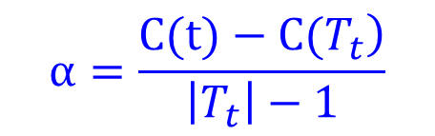
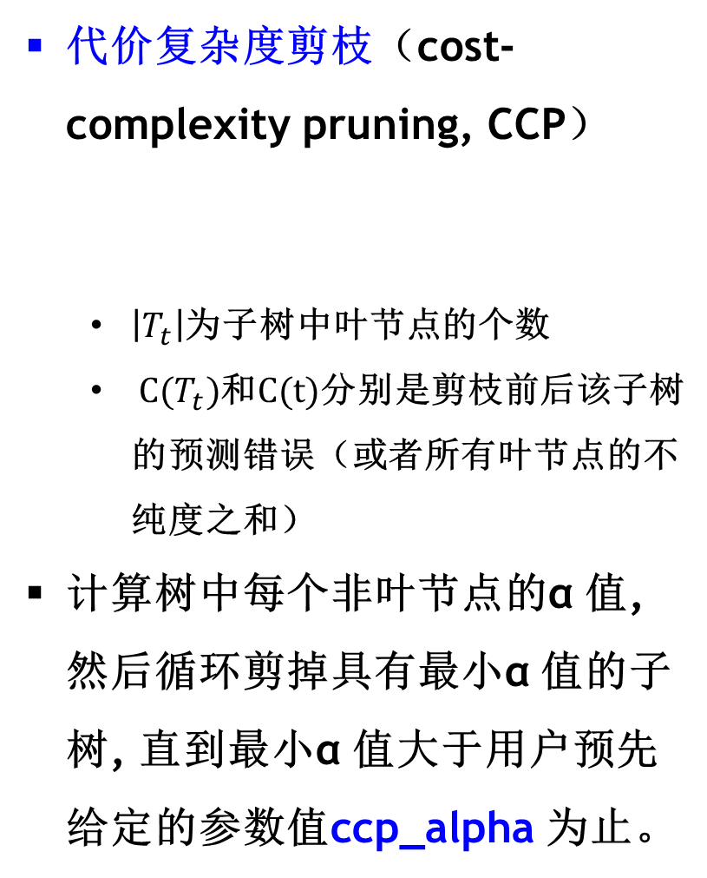
后剪枝
代价复杂度剪枝（cost-complexity pruning, CCP）
$\left|T_{t}\right|$为子树中叶节点的个数
$C(T_{t})$和$C(t)$分别是剪枝前后该子树的预测错误（或者所有叶节点的不纯度之和）
计算树中每个非叶节点的α 值, 然后循环剪掉具有最小α 值的子树, 直到最小α 值大于用户预先给定的参数值ccp_alpha 为止。
$$α=\frac{\left.C(t)−C(T_{t}\right)}{\left|T_{t}\right|−1}$$

Slide 54
预剪枝 vs. 后剪枝
一般情形下，后剪枝决策树的欠拟合风险很小，泛化性能往往优于预剪枝决策树。
但后剪枝训练时间比未剪枝和预剪枝决策树都要大得多。

Slide 55
决策树的优点
容易实现和解释
“if … then … else …”逻辑
可以处理任何数据类型
二值, 序数, 连续值
无需数据预处理和缩放

Slide 56
决策树分类器的语法
导入包含分类方法的类：
from sklearn.tree import DecisionTreeClassifier
创建该类的一个对象：
DTC = DecisionTreeClassifier(criterion='gini’,
max_features=10, max_depth=5)
拟合训练数据，并预测：
DTC = DTC.fit(X_train, y_train)
y_predict = DTC.predict(X_test)

Slide 57
决策树分类器的语法
导入包含分类方法的类：
from sklearn.tree import DecisionTreeClassifier
创建该类的一个对象：
DTC = DecisionTreeClassifier(criterion='gini’,
max_features=10, max_depth=5)
拟合训练数据，并预测：
DTC = DTC.fit(X_train, y_train)
y_predict = DTC.predict(X_test)
决策树参数
http://scikit-learn.org/stable/modules/generated/sklearn.tree.DecisionTreeClassifier.html

Slide 58
决策树分类器的语法
导入包含分类方法的类：
from sklearn.tree import DecisionTreeClassifier
创建该类的一个对象：
DTC = DecisionTreeClassifier(criterion='gini’,
max_features=10, max_depth=5)
拟合训练数据，并预测：
DTC = DTC.fit(X_train, y_train)
y_predict = DTC.predict(X_test)
用交叉验证来调参，使用DecisionTreeRegressor做回归

Slide 59
criterion | 测试条件选择标准 DecisionTreeClassifier的缺省值是“gini”，即用基尼指数作为衡量指标，也可以是“entropy”，即使用熵作为衡量指标； DecisionTreeRegressor的缺省值是“mse”，即使用均方差作为衡量指标，也可以是“mae”，即使用平均绝对值误差作为衡量指标。
splitter | 测试条件选择策略 缺省值是“best”，即选取最优划分条件，也可以是“random”，表示随机选取划分条件。
max_depth | 决策树的最大深度 缺省值是没有深度限制。设置树的最大深度是为了防止过拟合。
min_samples_split | 节点可分裂的最少样例数 缺省值是2。一个节点可以进一步分裂必须最少包含min_samples_split个样例。为了防止过拟合，可以增大此值。
min_samples_leaf | 叶子节点的最少样例数 缺省值是1。一个叶子节点必须最少包含min_samples_leaf个样例。如果增大此值，可以及早停止过于细分叶子节点，防止过拟合。
max_features | 选择测试条件可考虑的最大特征数 缺省值是没有最大特征数的限制，即可以考虑数据集中的所有特征。减少考虑的特征数，一来可以减少决策树的生成时间；二来可以增大决策树的随机性，有利于提升随机森林等集成学习模型的效果。
max_leaf_nodes | 最大叶节点个数 缺省值是不限制叶节点的个数。它和树的最大深度类似，可以防止过拟合。
min_impurity_decrease | 最小不纯度减少量 如果用某一测试条件划分节点带来的不纯度的减少量小于这个阈值，则不用此测试条件划分该节点。
ccp_alpha | 最小代价复杂度剪枝算法的参数 缺省值为0。

Slide 60
Jupyter演示
10-decision_tree.ipynb

